Slide 1














Chào mừng quý thầy cô và các em học sinh đến với tiết âm nhạc

Slide 2




Chuẩn bị đồ dùng học tập

Slide 3

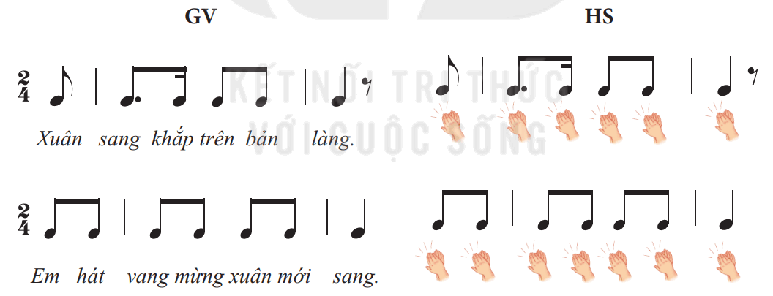
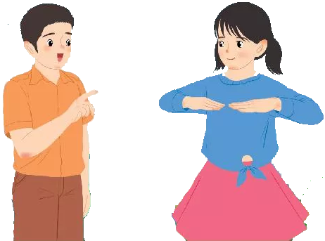

Hoạt động mở đầu
Đọc lời ca và gõ nối tiếp

Slide 4
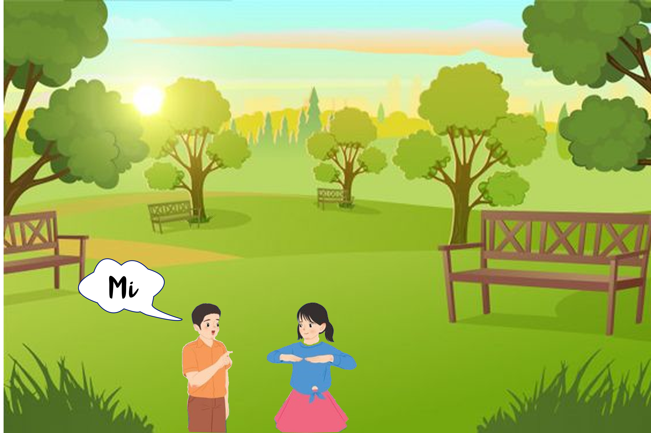


TIẾT 20
ÔN TẬP BÀI HÁT ĐÓN XUÂN VỀ
ĐỌC NHẠC BÀI SỐ 3

Slide 5

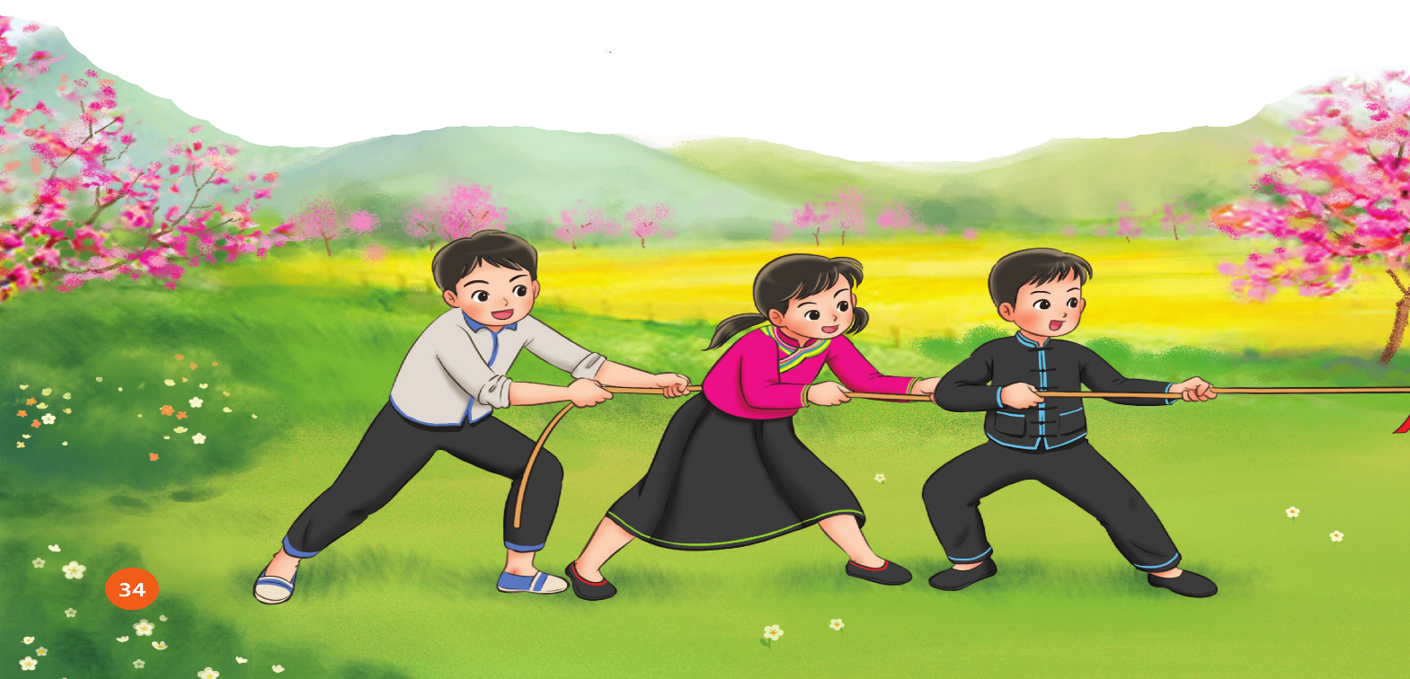
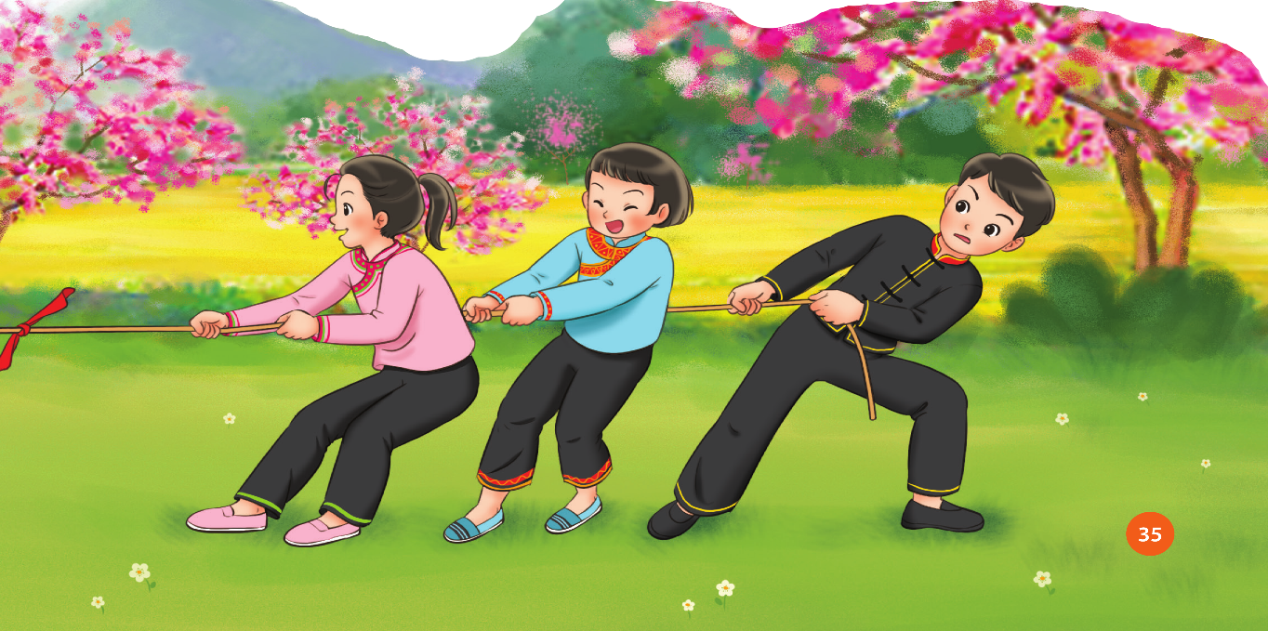

Slide 6
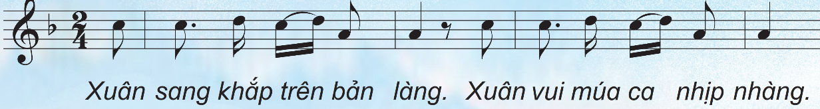
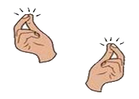
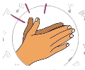
Hát kết hợp vận động cơ thể

Slide 7
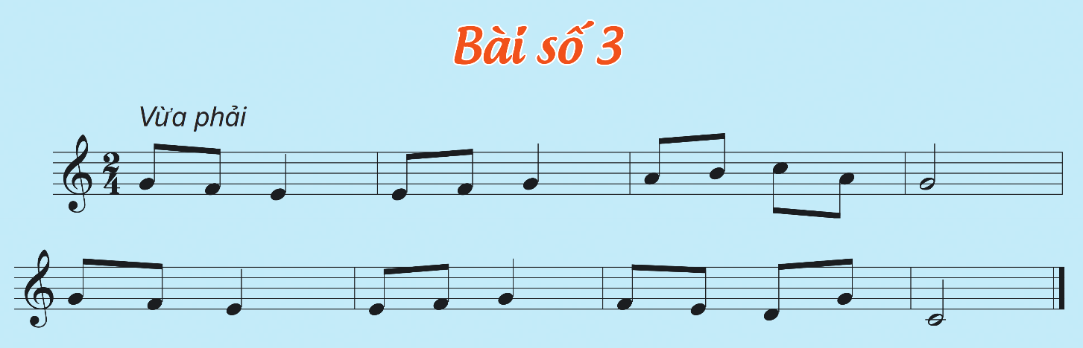
NỘI DUNG ĐỌC NHẠC BÀI SỐ 3
HOẠT ĐỘNG TÌM HIỂU HÌNH THÀNH KIẾN THỨC
Giới thiệu, đọc mẫu
1
2
? Hình nốt nhạc, tên nốt nhạc

Slide 8
Đọc tên nốt nhạc từng câu
1
2

Slide 9
CÂU 1

Slide 10
CÂU 2

Slide 11








Đọc nhạc ký hiệu bàn tay

Slide 12


Đọc và gõ đêm theo nhịp

Slide 13


Đọc nhạc theo nhóm

Slide 14

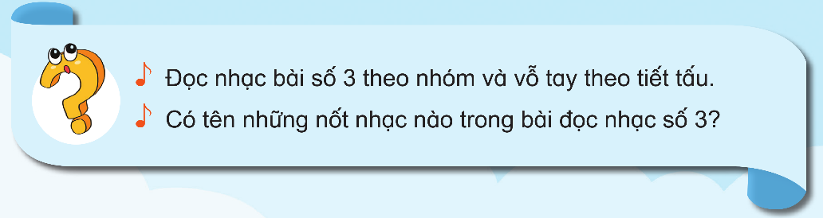

GIÁO DỤC, CỦNG CỐ DẶN DÒ
Chú ý hỏi song câu hỏi mới nêu giáo dục

Slide 15



Chúa quý thầy cô mạnh khỏe
Các em học sinh chăm ngoan học giỏi

